Slide 1


7

Slide 2
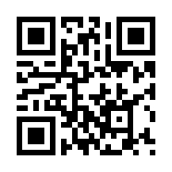
予約
お客様の声 | 挨拶
LINE登録
QRコードからもご予約可能です
LINE
友達追加
📞***-****-****
📩 web予約

